Slide 1
Kapitel 17
Tingsretlige konflikter – hvem har ret til aktivet?

Slide 2
Tingsretlige konflikter – hvem har ret til aktivet?
I kapitel 17 gennemgås:
Parter og forskellige rettighedskonflikter
Dobbeltoverdragelser
Fast ejendom
Bil
Løsøre
Børsnoterede værdipapirer
Kædeoverdragelse

Slide 3
1. Parter og forskellige rettighedskonflikter
Aftaleerhverver har indgået en aftale om overdragelse af aktivet fx salg eller pantsætning
Retsforfølgende kreditor tvinger sit krav igennem uden aftale fx udlæg
Arv - en arving er hverken aftaleerhverver eller retsforfølgende kreditor
Lovbestemt pant er fx Skats førsteprioritet til ejendomsskat, jf. TL § 4
Dobbeltoverdragelse – når samme rettighedshaver disponerer over samme ret mere end en gang
Kædeoverdragelse – når rettigheden først overdrages til B, som overdrager den videre til C

Slide 4
1. Parter og forskellige rettighedskonflikter
Hvem har ret til den pågældende rettighed i tilfælde af konflikt?
Følgende skal afklares, før konflikten kan løses:
Aktivtype
Rettighedstype
Sikringsakt
Type af konflikt

Slide 5
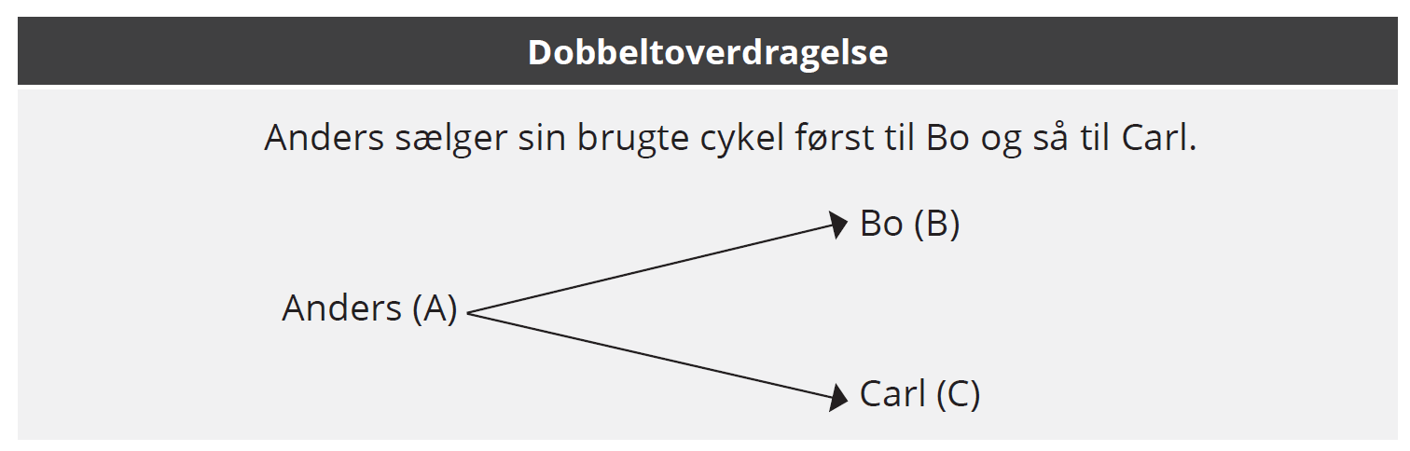
2. Dobbeltoverdragelse
Hvis en rettighedshaver (A) disponerer mere end en gang over den samme rettighed, er der en rettighedskonflikt mellem de to erhververe (B og C) (se fig. 17.2)

Slide 6
2.1 Dobbeltoverdragelse
HR: Først i tid bedst i ret – B fik en rettighed over aktivet før C gjorde, og derfor har B som udgangspunkt bedst ret
U: C kan fortrænge Bs ret, hvis:
B ikke har foretaget sin sikringsakt
C har selv foretaget sikringsakt
Er C aftaleerhverver, skal C være i god tro om Bs ret på det tidspunkt han foretager sikringsakten
Nogle aktivtyper behandles efter særlige regler

Slide 7
2.1 Fast ejendom
Konflikten mellem B og C skal løses efter TL § 1, stk. 2 (se fig. 17.3):
HR: Først i tid bedst i ret – B har indgået aftalen med A først og har derfor først fået rettighed over ejendommen
U: C kan fortrænge Bs ret hvis:
B ikke har tinglyst sin ret
C har tinglyst sin ret
Hvis C er aftaleerhverver skal C være i god tro om Bs ret på tidspunktet for anmeldelse til tinglysning

Slide 8
2.2 Bil
Konflikten mellem B og C skal løses afhængig af, om parterne er køber, panthaver/ har ejendomsforbehold eller er udlægshaver
C kan fortrænge Bs ret:
Som køber, hvis C får udleveret bilen først i god tro (se fig. 17.4)
Som panthaver eller indehaver af ejendomsforbehold, hvis C først har tinglyst rettigheden i Bilbogen i god tro om Bs ret (Se fig. 17.5)
Som udlægshaver, hvis C først har tinglyst rettigheden i Bilbogen

Slide 9
2.3 Løsøre
HR: Først i tid bedst i ret
U: Pant skal tinglyses for at være beskyttet mod senere rettigheder, jf. TL § 47
Udlæg er beskyttet uden tinglysning
Særskilte rettigheder over løsøre skal tinglyses før det kommer ind i virksomheden, hvis der også er givet flydende pant i virksomhedens aktiver
Køber af aktiver, som er omfattet af flydende pant, kan fortrænge panthavers ret, hvis han er i god tro om panthavers ret
Udlæg fortrænger virksomhedspant, hvis udlægshaver har sendt meddelelse til panthaver inden tre dage.

Slide 10
2.4 Fast ejendom og løsøre
Konflikter mellem rettigheder over fast ejendom (tilbehør) og rettigheder over løsøre (Se skema afsnit 4):
Særskilte rettigheder over løsøre, skal aftales før løsøret kommer ind på ejendommen og sikringsakten skal foretages med det samme
TL § 37 vinder altid over virksomhedspant
Ingen særskilte rettigheder over løsøre omfattet af TL § 38

Slide 11
2.5 Børsnoterede værdipapirer
Konflikten mellem B og C skal løses efter kapitalmarkedslovens § 184:
HR: Først i tid bedst i ret – B har indgået aftalen med A først eller har først fået foretaget udlæg og har derfor først fået rettighed over værdipapiret
U: C kan fortrænge Bs ret hvis:
B ikke har registreret sin ret i VP securities
C har registreret sin ret i VP securities
Hvis C er aftaleerhverver skal C være i god tro om Bs ret på tidspunktet for registrering i VP securities

Slide 12
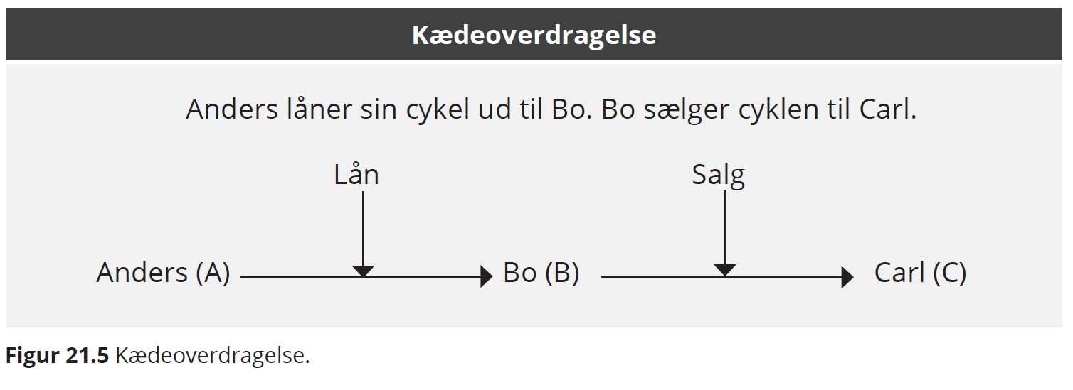
3. Kædeoverdragelse
Hvis B overdrager en rettighed over et aktiv til C.
A havde oprindeligt rettigheden over aktivet og har en indsigelse mod Bs ret.
Nu er konflikten om rettigheden mellem A og C (Se fig. 17.7)

Slide 13
3. Kædeoverdragelse
HR: Kan A gøre indsigelsen gældende overfor B, kan samme indsigelse gøres gældende overfor C
U: C kan fortrænge As ret, hvis:
C er aftaleerhverver
A har ikke foretaget sikringsakt fx tinglyst indsigelsen
C er i god tro om indsigelsen
C har selv foretaget sikringsakt
As indsigelse er ikke en stærk ugyldighedsgrund
Nogle aktivtyper behandles efter særlige regler

Slide 14
3.1 Fast ejendom
Konflikten mellem A og C løses efter TL § 27, stk. 1. C kan fortrænge As ret over ejendommen, hvis:
Aftalen mellem A og B er tinglyst
C er aftaleerhverver
C har tinglyst sin ret
C er i god tro om As ret på tidspunktet for anmeldelse til tinglysning
As indsigelse ikke er en stærk ugyldighedsgrund, jf. TL § 27, stk. 2
Hvis C mister sin ret til ejendommen efter TL § 27, stk. 2, kan han søge erstatning af staten, jf. TL § 31

Slide 15
3.2 Bil
HR: Konflikten mellem A og C løses som udgangspunkt til As fordel. As indsigelse mod B kan også gøres gældende overfor C
U1: Hvis A har været uforsigtig eller meget passiv overfor B, kan C fortrænge As ret
U2: Hvis A har ejendomsforbehold i bilen men ikke tinglyst det, vil C fortrænge As ejendomsforbehold

Slide 16
3.3 Løsøre
HR: Konflikten mellem A og C løses som udgangspunkt til As fordel. As indsigelse mod B kan også gøres gældende overfor C
U1: Hvis A har været uforsigtig eller meget passiv overfor B, kan C fortrænge As ret
Ejendomsforbehold i løsøre skal som udgangspunkt respekteres af senere rettighedshavere – selvom det ikke er tinglyst

Slide 17
3.4 Børsnoterede værdipapirer
Konflikten mellem A og C løses efter kapitalmarkedslovens § 186. C kan fortrænge As ret over værdipapiret, hvis:
Aftalen mellem A og B er registreret i VP securities
C er aftaleerhverver
C har registreret sin ret i VP securities
C er i god tro om As ret på tidspunktet for registrering i VP securities
As indsigelse ikke er en stærk indsigelse (falsk, umyndig, voldelig tvang)

